Slide 1
防「黴」大作戰
藍光抑制吐司發霉的效用
60102陳奎同、60308曹立凱、60502陳宥臻
指導老師：李奇龍老師

Slide 2
摘要
本研究目的為研究藍光抑制黴菌生長的成效，並探討當土司照射藍光後，因照度的差異，對黴菌的抑制效果，及研究其中原理「光化學動力殺菌」作用。
本研究主要實驗採「隨機化實驗控制組前後測設計(randomized control-group pretest-posttest design)」，將土司隨機分派為實驗組和控制組，於實驗處理前先測量兩組的依變數，並在實驗組接受實驗處理後，再予以依變數的施測。
實驗結果採直發接觀察法方法分析。
研究結果發現：照射藍光能有效抑止黴菌繁殖，藍光的光照度提升，更能明顯觀測到抑制黴菌的成效。
關鍵字：黴菌、藍光、光化學動力殺菌
Key word：Mold、blue light、Photodynamic inactivation

Slide 3
緒論
01
文獻探討
02
研究結果
目錄
04
研究方法
03
分析與討論
05
結論
06
Introduction
Literature Review
Results section
Research Method
Analysis、Discussion
Conclusion

Slide 4
01
緒論
Introduction

Slide 5
第一節 研究動機
台灣的吐司市場，每年商機高達50億，但眾多市售的白吐司常常會添加丙酸，來延長保存期限。[中天新聞（2019）]
台灣濕度落在75%RH~80%RH(相對溼度)，溫度落在10攝氏度~25度，夏季更常常突破85%RH，30攝氏度[中央氣象局平均溫度統計]，這樣的環境對「黴菌」來說相當理想，微生物容易在食物中滋生，造成食安問題。
我們每天吃的吐司，到底可以在室溫放多久？
如何能夠既不添加防腐劑，又能防止食物發霉呢?
在網路上查詢後，發現「藍光」具有抑制黴菌的效果[黃聖璟,張詠勛,蔡易瑾(2016)]，於是我們決定以「用藍光抑制黴菌生長」作為實驗主題。

Slide 6
第二節 研究目的
研究藍光抑制黴菌生長的『光動力殺菌』作用
（Photodynamic inactivation，PDI）
1.照射藍光是否可以殺死黴菌
2.哪種照度最有效
3.是殺死黴菌 ，還是抑制黴菌

Slide 7
第三節 研究流程
01
02
03
04
籌備
規劃
實驗
總結
確立研究動機
擬定研究目的
相關文獻探討
提出假設
實驗驗證
分析討論
研究結論與建議

Slide 8
第四節 名詞解釋
01
02
光化學
光動力殺菌
（photochemistry）是化學的一個分支，是一門研究物質因受光的影響而產生化學效應的學科。
（Photodynamic inactivation，PDI）
使用特定波長之激發光將光感物質 (photosensitizer) 激發成高能量激發態，經由能量或電子傳遞，將細胞周圍氧分子轉變成有細胞毒性的單態氧 (1O2)，或與環境分子作用產生自由基，造成細胞死亡的方法。
03
水活性
（Water Activiy，AW）食品中自由水分子的含量指數，自由水是沒有被非水物質化學結合的水，被微生物用來代謝、生長及繁殖，水活性越高，越利於微生物繁殖。

Slide 9
第五節 研究範圍與限制
壹、 研究範圍
本研究之研究對象，以台灣市售常見五種品牌的土司，當黴菌的營養來源及繁殖平台。
選擇在台灣溫濕度環境下，最易發霉的土司，來做實驗的主要觀察對象。
貳、研究限制
本研究的研究限制，分為研究的方法、工具這兩項，依序說明如下：
一、研究方法方面：研究環境為常溫的環境，橫跨夏季及秋季，溫度非恆溫，或多或少會有溫度差異，可能會影響黴菌的繁衍速度。
二、工具方面：本研究若能有精密的黴菌計量工具，就能測出更機密的依變數數據變化。

Slide 10
02
文獻探討
Literature Review

Slide 11
第一節 文獻回顧
文獻回顧（Literature Review）:
以下是我們參考的實驗，我們從中找出缺點加以補償，把他們不足的地方做研究
1.發霉的初探-以吐司與照射光的顏色為例(員林崇實高工 2016年)
https://www.shs.edu.tw/works/essay/2016/03/2016031416020470.pdf
2.Light！吐一口氣世界黴光了(北市大里高中 2017年)
https://www.shs.edu.tw/works/essay/2017/11/2017111511571696.pdf
3.菇Go！非「光」不可 (桃園新興高中附設國中 2014年 第54屆全國中小學科展生物科第三名)
https://www.ntsec.edu.tw/Science-Content.aspx?a=6821&fld=&key=&isd=1&icop=10&p=1&sid=12080
4.光動力化合物的合成及應用 (臺中女中 2012年 臺灣國際科展三等獎)
https://www.ntsec.edu.tw/Science-Content.aspx?a=6822&fld=&key=&isd=1&icop=10&p=1&sid=9408

Slide 12
第二節 整理比較及疑問
光
黴菌
為什麼是照藍光，而不選擇照紫光、紅光、綠光、白光呢？
黴菌只有一種嗎？
會不會不同黴菌就失效呢？
科學原理
藍光可以殺死黴菌嗎？
或只是抑制黴菌繁殖呢？
是什麼科學原理呢？

Slide 13
03
研究方法
Research Method

Slide 14
第一節 研究假設
假設藍光是最適合用來防止土司發霉的光。尋找支持的證據。
假設藍光可以防止土司發霉。探討是抑制發霉或是根除殺死黴菌。

Slide 15
第二節 研究架構
否
實作型研究方法
研究假設
研究設計
實驗驗證
研究動機與目的
相關文獻探討
研究設計與研究方法
研究結果
分析與討論
結論、應用與未來建議
是
研究型研究方法
研究對象
資料蒐集
資料統整

Slide 16
第三節 研究對象
01
02
03
04
營養來源
研究對象
研究對象
抑制黴菌
土司
黴菌
真菌
藍光

Slide 17
第四節 資料蒐集
光化學（photochemistry）
光化學動力作用需要三元素：感光劑、光源、與細胞中的氧分子。
第一元素為感光劑。（例如：四吡咯的有機化合物）
第二元素為光線，具有特定波長，可以使感光劑激發，產生能階變化（由基態提昇為激發態），當能階恢復，感光劑便能釋放出能量。
第三元素為氧分子，光感分子將光轉為能量傳遞給氧分子，產生活性氧類（ROS），包括自由基以及單線態氧，引起細胞毒殺作用。
光動力殺菌（Photodynamic inactivation，PDI）
光動力殺菌(photodynamic inactivation)為一有別於傳統抗菌藥物治療微生物感染的方法；光動力殺菌過程中光感物質可迅速地累積在菌體，並經由特定波長的光源激發後，產生單態氧及自由基對微生物細胞進行毒殺，形成不可逆的傷害。光動力殺菌對細菌或真菌具有立即殺菌效果，不同於抗生素的殺菌機轉。目前沒有證據顯示微生物會產生對抗單態氧的機轉而對光動力殺菌產生抗性。

Slide 18
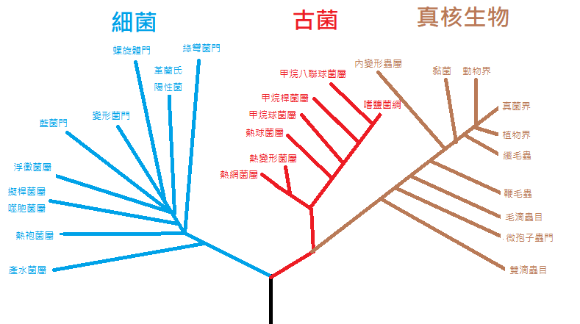
真菌
● 真菌：是真核生物，有細胞壁，缺乏葉綠素，無法行光合作用，與動物同為異營生物，須從外界獲得養分。
● 真菌分泌分解酵素，將有機質（蛋白質、碳水化合物、脂質等），分解成水溶性的養分，營養物質因滲透壓的關系進入菌絲體內。
● 溫度提升：真菌分泌的分解酵素增加。
● 水活性提升：幫助真菌吸收養分。
● 低溫、水分不足，會影響真菌吸收養分。

Slide 19
黴菌
黴菌（Mold）不是分類學名詞，是沒有大型子實體（Sporocarp）且菌絲體較發達的絲狀真菌的通稱。[車振明（2011）]。
種類很多，型態和顏色度不相同，且無法用肉眼看清楚。
構造：由菌絲構成，菌絲頂端會形成孢子囊。當孢子囊成熟後會裂開，散播孢子到空氣中。
繁殖方式：當孢子飄落在適當的環境後，會長出新的菌絲。
生長環境：喜歡潮濕、溫暖的環境。
影響黴菌生長的因素及合適條件[Dagnas and Membré(2013)]:
1.水分：水活性Aw0.8～1。
2.營養物質：些微醣類、碳（C）源、氮（N）源就可利用生長繁殖。
3.溫度：適合生長的溫度為10～35℃間。
4.氧氣：黴菌都屬好氧性，當氧氣濃度低時，黴菌的生長將受到抑制。氧濃度0.2%以下時，則不能發育。
5.酸鹼度（pH）值：喜好微酸環境，pH3.0～8.0範圍內均能生長。

Slide 20
光
光通常指的是人類眼睛可以見的電磁波（可見光）。
可見光只是電磁波譜上的某一段頻譜，一般是定義為波長介於400至700奈（納）米（nm）之間的電磁波，也就是波長比紫外線長，比紅外線短的電磁波。有些資料來源定義的可見光的波長範圍也有不同，較窄的有介於420至680nm，較寬的有介於380至800nm。
而有些非可見光也可以被稱為光，如紫外光、紅外光、x光。
光既是一種高頻的電磁波，又是一種由稱為光子的基本粒子組成的粒子流。
因此光同時具有粒子性與波動性，或者說光具有「波粒二象性」。
光是能量的一種傳播方式。
光源所以發出光，是因為束縛於光源原子裏的電子的運動。
有三種方式：熱運動、躍遷輻射、受激輻射。前者為生活中最常見的，比如電燈和火焰；後者多應用於雷射。
另外，光波本身就是從原子、分子內輻射出的高頻電磁場，因此光波可以通過加速帶電粒子產生。
[維基百科，光(2020)]

Slide 21
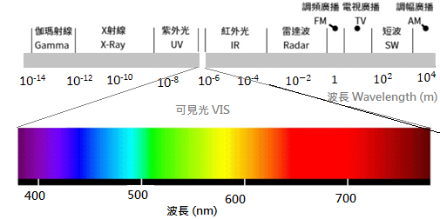
藍光
儘管紫外線的殺菌作用已為人熟知，但是它具有引起皮膚損傷和致癌的風險，更為嚴重的缺陷是，紫外線不具有或僅具有較弱的殺傷孢子的作用。
目前的研究表明，可見光中的藍光也具有殺菌的效果，它的波長範圍為435-450納米。與紫外線照射相比，藍光不僅可以殺傷耐抗生素細菌和孢子，而且對哺乳動物細胞的危害要小得多，因此利用可見光進行殺菌更具有明顯的優勢。[北京新浪網(2020)]

Slide 22
紫外光
紫外光
波長:10nm至400nm之間
特性:穿透率較藍光弱
優點:能量高於藍光，殺菌能力強，且在照射過程中會產生臭氧，可以雙重殺菌
缺點:會對人體產生負面影響，且在照射過程中產生的臭氧會殘留在空氣中，關掉燈後仍會對人體產生負面影響

Slide 23
第五節 研究設計
● 變數：
○自變數(independent variable, IV)：藍光照度
○依變項(dependent variable, DV)：發霉程度
● 分組：
○實驗組(experimental group)：照藍光
○控制組(control group)：無照光
● 實驗一及實驗二採「單組前後測設計(one-group pretest-posttest design)」，實驗前後都記錄，觀察前後變化。
● 實驗三、實驗四、實驗五採「隨機化實驗控制組前後測設計(randomized control-group pretest-posttest design)」，將土司隨機分派為實驗組和控制組，於實驗處理前先測量兩組的依變數，並在實驗組接受實驗處理後，再予以依變數的施測。

Slide 24
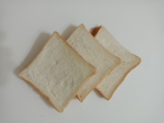
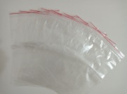
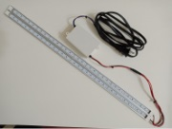
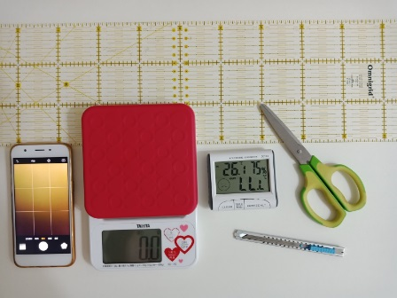
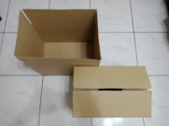
第六節 研究設備及器材
吐司
密封袋
藍光條
紙箱
照度計
工具
工具用途
實驗觀察主角 .
裝袋觀察
照射吐司
做觀察箱
測量照度值
1.剪刀
2.直尺
3.相機
4.秤
5.溫、溼度計
1.剪紙箱
2.量高度
3.照相記錄
4.記錄水分蒸散重量
5.測量實驗溫、濕度

Slide 25
第七節 實驗
實驗一：市售五吐司品牌於室溫下，裝在一箱子中，箱子不密封，吐司不密封，連續紀錄七天，並測量重量，觀察發霉情形。
實驗二：市售五吐司品牌於室溫下，裝在一箱子中，吐司密封，箱子密封不照光，連續紀錄七天，觀察發霉情形。
實驗三：市售最易發霉吐司，裝在一箱子中，箱子不密封，吐司密封，藍光照度400，照24小時，連續紀錄七天，觀察發霉情形。
實驗四：市售最易發霉吐司，裝在一箱子中，箱子不密封，吐司密封，藍光照度300及照度200，照24小時，連續紀錄七天，觀察發霉情形。
實驗五：市售最易發霉吐司加水加黴菌，裝在一箱子中，箱子不密封，吐司密封，24小時照照度400、照度300及照度200藍光，連續紀錄七天，觀察發霉情形。另外有對照組的：市售最易發霉吐司加水加黴菌，裝在一箱子中，吐司密封，箱子密封不透光，連續紀錄七天，觀察發霉情形。

Slide 26
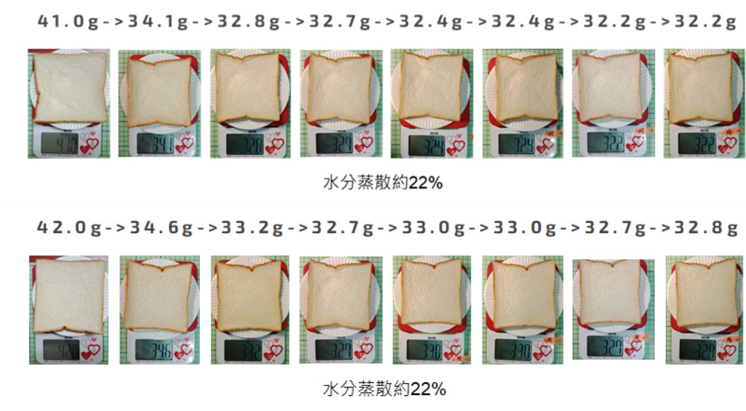
實驗一、市售五品牌土司無密封發霉觀察

Slide 27
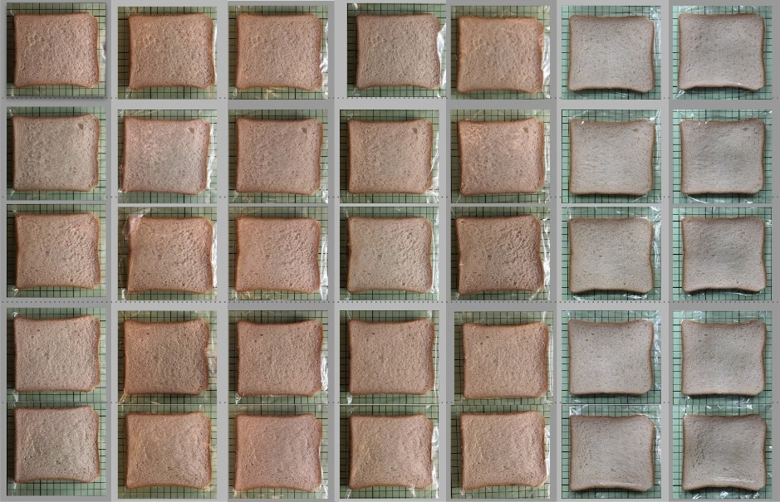
實驗二、市售五品牌土司發霉觀察
全Ｏ
第一天
第二天
第三天
第四天
第五天
第六天
第七天
第一組
第二組
第三組
第四組
第五組

Slide 28
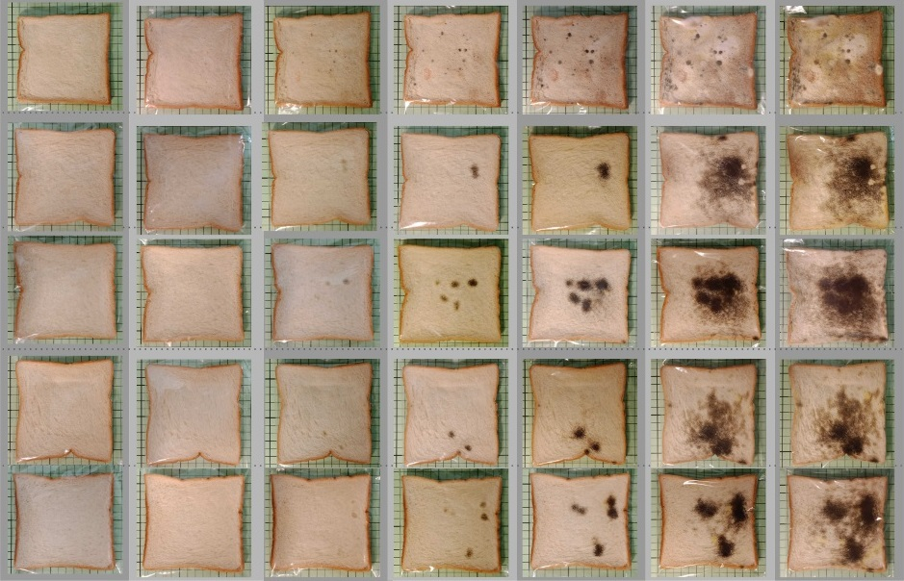
實驗二、市售五品牌土司發霉觀察
立Ｏ
第一天
第二天
第三天
第四天
第五天
第六天
第七天
第一組
第二組
第三組
第四組
第五組

Slide 29
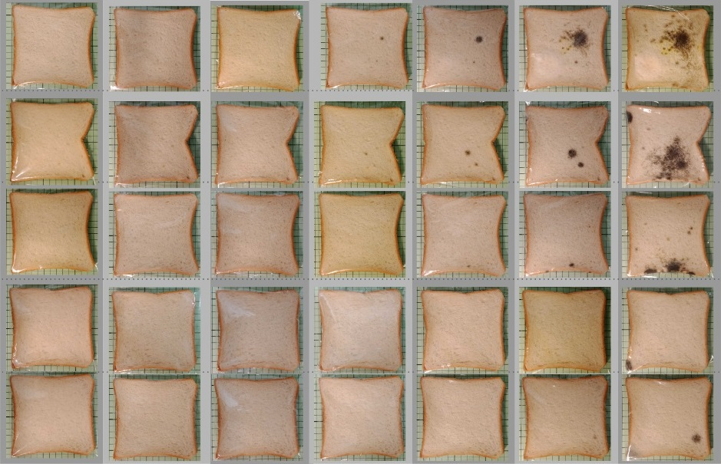
實驗二、市售五品牌土司發霉觀察
義Ｏ
第一天
第二天
第三天
第四天
第五天
第六天
第七天
第一組
第二組
第三組
第四組
第五組

Slide 30
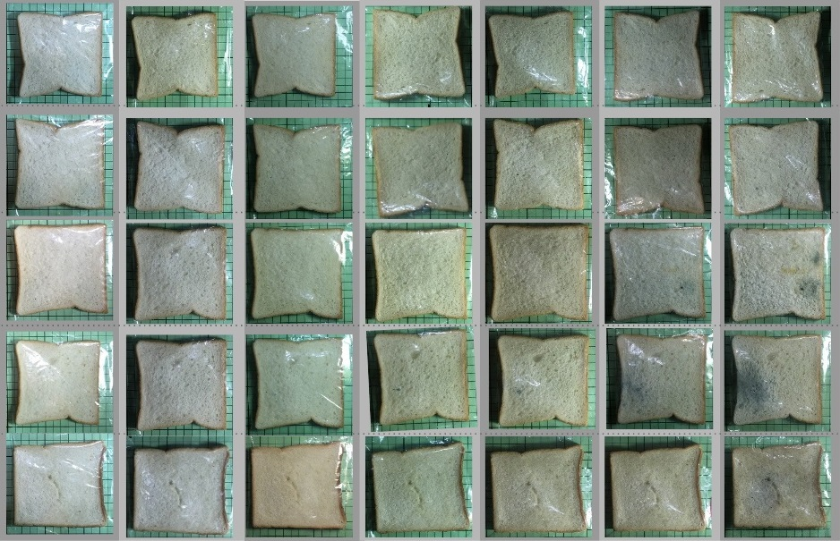
實驗二、市售五品牌土司發霉觀察
統Ｏ
第一天
第二天
第三天
第四天
第五天
第六天
第七天
第一組
第二組
第三組
第四組
第五組

Slide 31
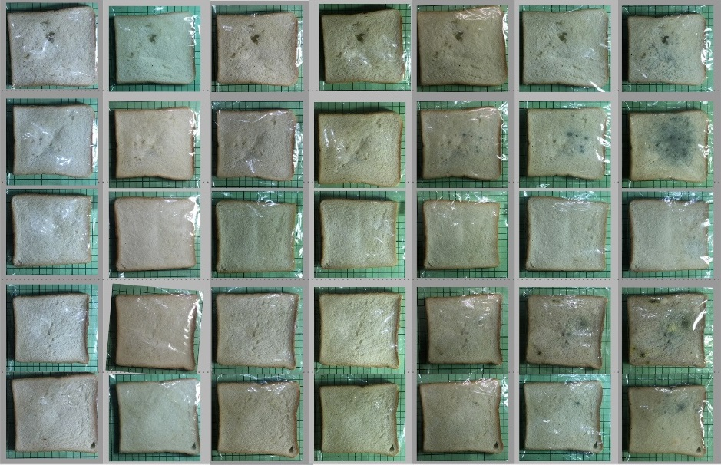
實驗二、市售五品牌土司發霉觀察
偉Ｏ利
第一天
第二天
第三天
第四天
第五天
第六天
第七天
第一組
第二組
第三組
第四組
第五組

Slide 32
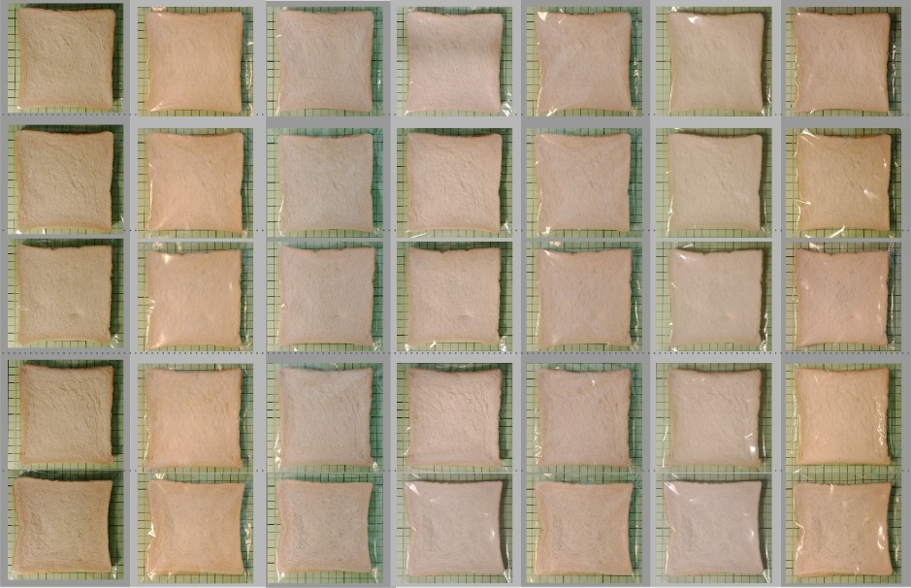
實驗三、較易發霉土司照藍光（照度400）
立Ｏ
第一天
第二天
第三天
第四天
第五天
第六天
第七天
第一組
第二組
第三組
第四組
第五組

Slide 33
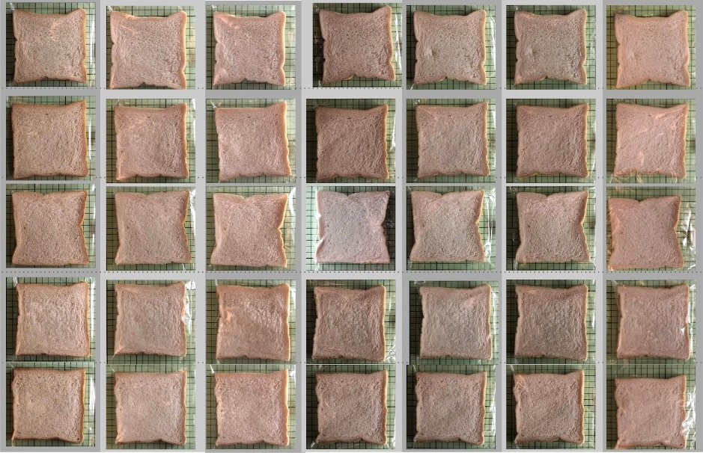
實驗四、較易發霉土司照藍光（照度300）
立Ｏ
第一天
第二天
第三天
第四天
第五天
第六天
第七天
第一組
第二組
第三組
第四組
第五組

Slide 34
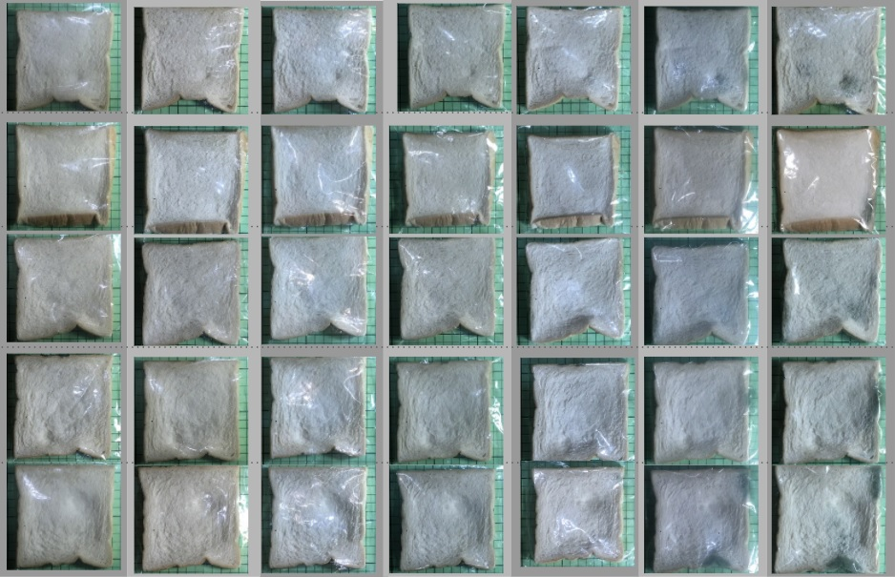
實驗四、較易發霉土司照藍光（照度200）
立Ｏ
第一天
第二天
第三天
第四天
第五天
第六天
第七天
第一組
第二組
第三組
第四組
第五組

Slide 35
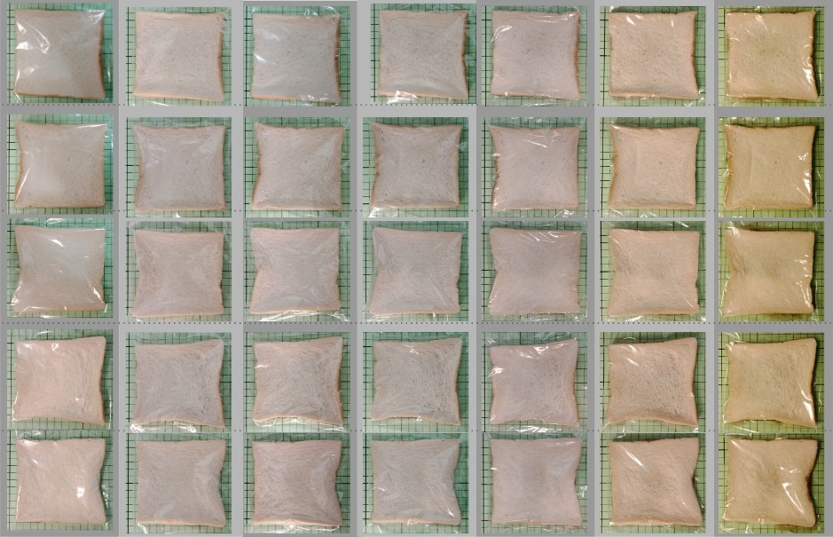
實驗五、土司加水加黴菌照藍光（照度400）
立Ｏ
第一天
第二天
第三天
第四天
第五天
第六天
第七天
第一組
第二組
第三組
第四組
第五組

Slide 36
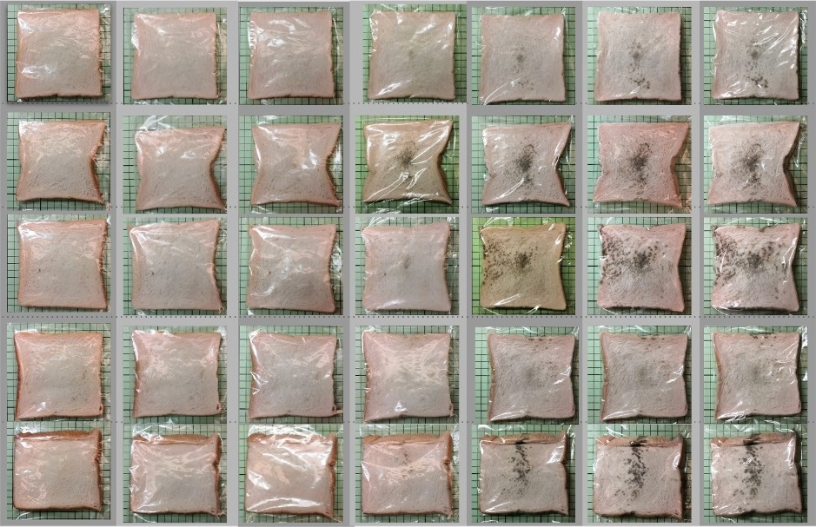
實驗五、土司加水加黴菌照藍光（照度 300）
立Ｏ
第一天
第二天
第三天
第四天
第五天
第六天
第七天
第一組
第二組
第三組
第四組
第五組

Slide 37
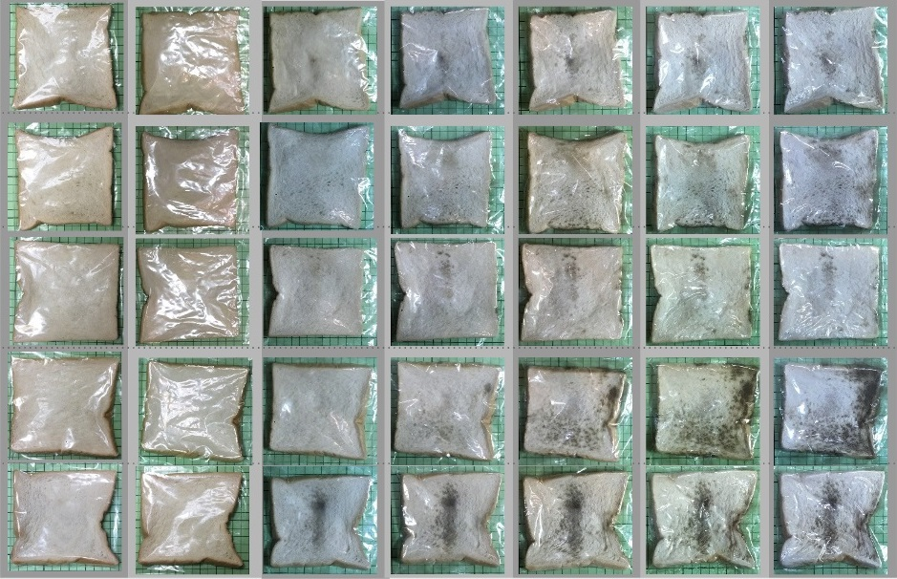
實驗五、土司加水加黴菌照藍光（照度 200）
立Ｏ
第一天
第二天
第三天
第四天
第五天
第六天
第七天
第一組
第二組
第三組
第四組
第五組

Slide 38
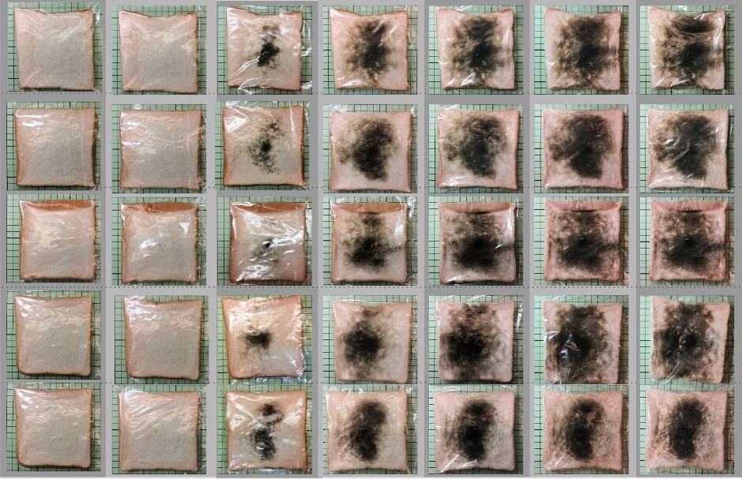
實驗五、土司加水加黴菌對照組(無照光)
立Ｏ
第一天
第二天
第三天
第四天
第五天
第六天
第七天
第一組
第二組
第三組
第四組
第五組

Slide 39
04
研究結果
Results section

Slide 40
實驗結果檢視
實驗四
實驗一
立○土司用300照度照度藍光照射24小時，第七天土司有兩片邊邊有些微發霉，200照度藍光照射24小時，第六天開始土司都有發霉。
未密封的土司，有風乾現象，都不會發霉，重量有減少。
實驗二
立○土司的發霉現象最明顯，第三天開始發霉，第七天的發霉現象大於其他品牌土司。
實驗五
土司添加黴菌及水含量，照藍光土司也些微發霉，但對照組的發霉現象，遠大於照藍光。
實驗三
立○土司用400照度藍光照射24小時，七天後土司沒有發霉。

Slide 41
05
分析與討論
Analysis、Discussion

Slide 42
五選一 |  | 第一天 | 第二天 | 第三天 | 第四天 | 第五天 | 第六天 | 第七天 | 發霉名次
1 | 全0 |  |  |  |  |  |  |  | 5
2 | 立0 |  |  |  |  |  |  |  | 1
3 | 義0 |  |  |  |  |  |  |  | 2
4 | 統0 |  |  |  |  |  |  |  | 4
5 | 偉0利 |  |  |  |  |  |  |  | 3

Slide 43
立○無加工 |  | 第一天 | 第二天 | 第三天 | 第四天 | 第五天 | 第六天 | 第七天 | 發霉名次 | 效果
有照光 | 照度200 |  |  |  |  |  |  |  | 2
 | 照度300 |  |  |  |  |  |  |  | 3
 | 照度400 |  |  |  |  |  |  |  | 4
無照光 |  |  |  |  |  |  |  |  | 1

Slide 44
立○有加工 |  | 第一天 | 第二天 | 第三天 | 第四天 | 第五天 | 第六天 | 第七天 | 發霉名次 | 效果
有照光 | 照度200 |  |  |  |  |  |  |  | 2
 | 照度300 |  |  |  |  |  |  |  | 3
 | 照度400 |  |  |  |  |  |  |  | 4
無照光 |  |  |  |  |  |  |  |  | 1

Slide 45
討論
(1)市售吐司品牌於室溫下，密封不照光的發霉情形：立O>統O>偉O利>義O>全O。
(2)全O完全不發霉
(3)吐司置於室溫下，最快發霉的立O吐司第3天開始肉眼可見霉點產生。
(4)市售最易發霉吐司，24小時照藍光，觀察發霉情形：連續照光7天都不會發霉。
(5)由此可以驗證藍光對黴菌的抑制是有效的。
(6)藍光只有400有明顯效果，300在第六天的邊邊有一點不明顯的發霉，200在第五天有明顯的發霉
詮釋研究結果
與其他研究比較
實驗一:土司上水分蒸散，變硬，水活性低，沒有發黴。
實驗二:發黴狀況：立○>統○>偉○利>義○>全○之後實驗我們都使用發黴最多的立○。
實驗三 :藍光400吐司完全沒有發黴，本實驗結果照射藍光的土司沒有發黴，黴菌的繁衍有效被抑制了。
實驗四:對照組吐司第三天就開始有發黴的現象，藍光照度200，吐司第六天開始發黴，藍光照度300，吐
司第七天開始有兩片邊邊有些微發黴，本實驗結果照射藍光的土司明顯抑制黴菌的繁衍。
實驗五:每片土司上都點了黴菌.噴1C.C.的水，對照組第二天開始有發黴的現象，藍光照度400，雖然原本
有點黴菌，但被藍光抑制，沒有擴散。

Slide 46
06
結論
Conclusion

Slide 47
第一節 研究結論
(1)本實驗經由以上實驗的分析與討論驗證了藍光明顯的可以抑制黴菌的生長，連實驗五加了1ml的水、點了黴菌，都可以抑制住。可以將照藍光(照度400，照24小時)的土司賞味期限延長至兩倍。
(2)照度400的效果比較好的原因是因為"照度400被照到的光強度是200的2倍"，也就400照度的黴菌所受到的能量是200的2倍

Slide 48
第二節 應用
1. 家庭用的冰箱、食物儲藏箱或儲藏櫃，可以添加藍光照射設備，當開啟冰箱、箱子或櫃子時，藍光熄滅不會傷害眼睛（可以變成亮白光提供照明），當關閉時，藍光設備開啟，照射食物以防止發霉，能延長食物的賞味期限。
2. 市場或商店的食品展示櫃，添加藍光照射設備，在閉店時，可以持續照藍光，以保護食品不發霉，且藍光不止抑制黴菌，也能殺菌。
3. 食品倉儲，添加藍光照射設備，讓倉庫中的黴菌及有害微生物能被抑制甚至是殺菌。
4. 外出露營、野餐、釣魚會用到的行動冰箱，若添加藍光照射設備，就更能保護生鮮食品、乳製品的食品安全。

Slide 49
第三節 未來建議
藍光除了能抑止黴菌繁衍，也能抑制微生物的生長，也能除蟲害，可將藍光設備應用在農業種植上面。
因為植物是自營性生物，能行光合作用，產生養分，照藍光對植物不是傷害，也已有研究部分植物照射藍光能提高農作物產量，又能解決農作物的病蟲害，一舉數得。

Slide 50
參考文獻
中文
車振明. 微生物學. 科學出版社. 2011年6月: 65頁. ISBN 978-7-03-031216-7 （中文（簡體）‎）.
簡雄飛; 蔡翠敏; 陳進庭; 林明璇; 臺灣醫學; 15:5 2011.09[民100.09] 頁492-499
西文
Dagnas and Membré(2013). Predicting and preventing mold spoilage of food products. J Food Prot ,76 (3), 538–551.
網路資源
黃聖璟,張詠勛,蔡易瑾，發霉的初探-以吐司與照射光的顏色為例(2016)。檢自https://www.shs.edu.tw/works/essay/2016/03/2016031416020470.pdf(2020/10/10)
維基百科，光(2020)。檢自https://zh.wikipedia.org/wiki/%E5%85%89 (2020/10/14)
北京新浪網 ，除了紫外線,這些光也可以殺死病毒(2020)。檢自https://news.sina.com.tw/article/20200304/34412424.html (2020/10/14)
中天新聞，美味的防腐劑"丙酸鈣" 吃多恐害新陳代謝（2019）。檢自https://www.facebook.com/ctireport/videos/2313332752265519/?__xts__%5B0%5D=68.ARBrDsJMMPsLyMMjC9O_Xc7Uo0QbH2oZIdQxxv1TErOCyU9UTpe0KsSG-fyCI8I2R9lkwqXhXPa0FmaguYMf3XoJJbZMgF75AFPHd2yfjXowm-Qgn7fqzFTlyEj_ofw16XC6Yq6Ufj_DQzN8o_cT24G5V2BeDHcIPk0OP5UvlE3k6Foc4Xy42Eneb4Z5ySEa4g0UhwmKgPgoq8wDXM3o0lMwMnBUoj78c6KzzYSIPY8E7gvYe-nfoLH5efKoU64GLLcwcIm-kB8TisIkQr95cUIX97-7ZTDWv_Rlo1Nmgc_sfO2c915gkSGO0PxfXzIgUVMzq3SDoEkyW_INzJs&__tn__=-R (2020/10/14)

Slide 51
作者
陳奎同
曹立凱
陳宥臻
60102
迷你12歲???????????????????
60308
奈米等級的。。無言
60502
隊長小小??????????????????--------------

Slide 52
THANKS
感謝聆聽

